Slide 1
Тема урока:
Обработка вытачек и боковых срезов прямой юбки

Slide 2
Цель :
познакомить учащихся с понятием вытачка, с последовательностью ее обработки, способами обработки боковых срезов.
закрепить технологические знания и совершенствовать практические навыки по обработке вытачек и боковых срезов прямой юбки.
Задачи :
сформировать у учащихся знания, а также умения выполнять обработку вытачек и боковых срезов.
формировать умение пользоваться инструкционными картами и приемами выполнения технологических операций.
воспитывать трудолюбие, аккуратность.

Slide 3
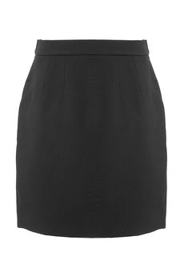
План работы по пошиву прямой юбки
7. Отутюжить готовое изделие
6. Обработать нижний срез
5. Обработать верхний срез
4. Обработать пояс
3. Обработать застежку
2. Обработать боковые срезы
1. Обработать вытачки

Slide 4
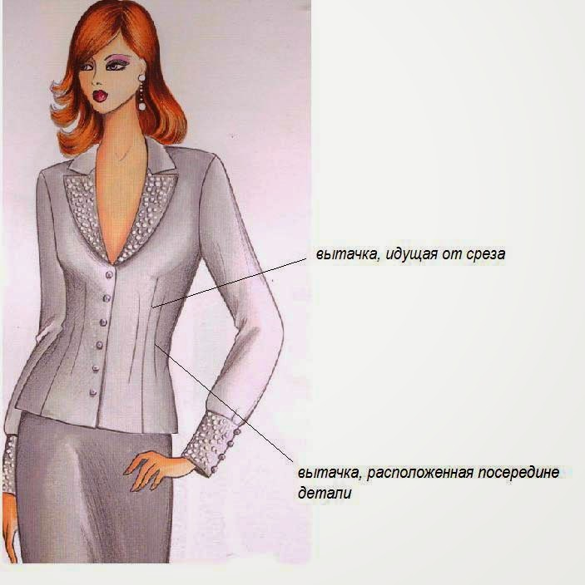
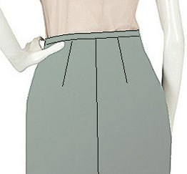
Вытачки позволяют подчеркнуть фигуру

Slide 5
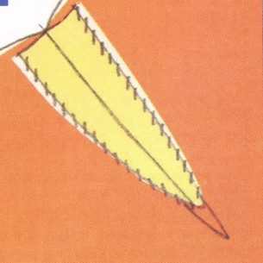
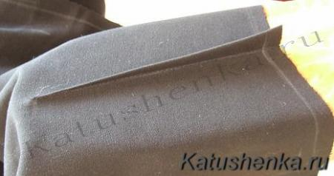
По методу конструирования вытачки можно разделить на:
неразрезные
разрезные
в тонких и простых
тканях
в толстых
тканях

Slide 6
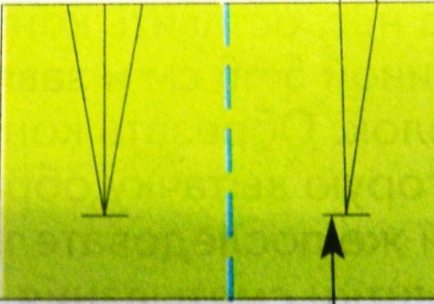
Конструктивные линии вытачки
Линия середины
Боковая линия
Конец вытачки
Длина вытачки
Раствор вытачки

Slide 7
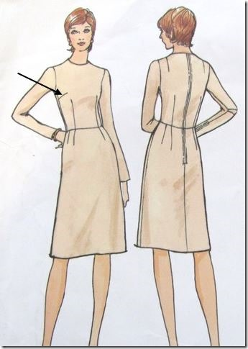
Требования к выполнению вытачек
симметричное расположение на изделии;
- прилегание припуска;
- отсутствие слабины в концах вытачек;
- наличие закрепок в начале и конце вытачки.

Slide 8
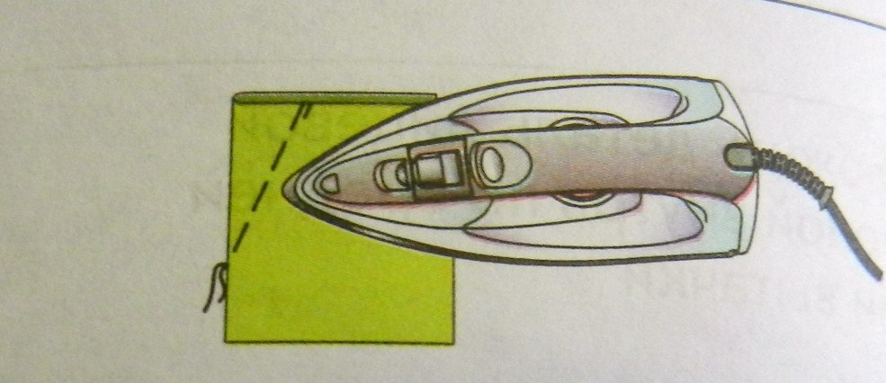
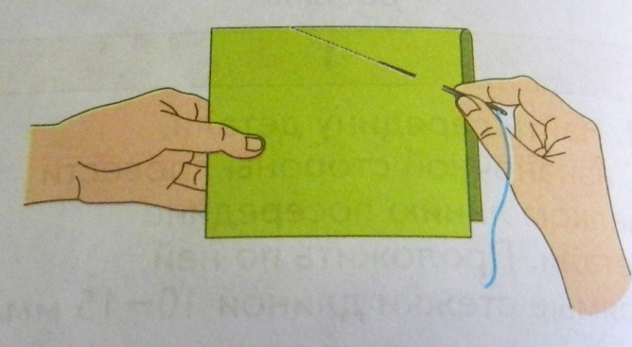
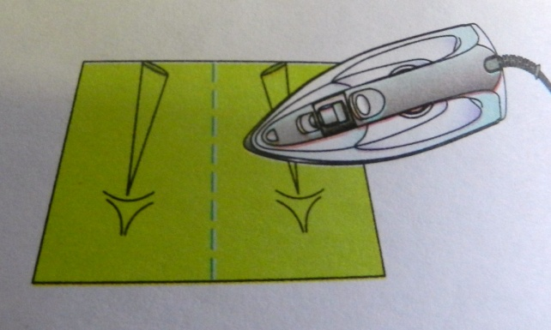
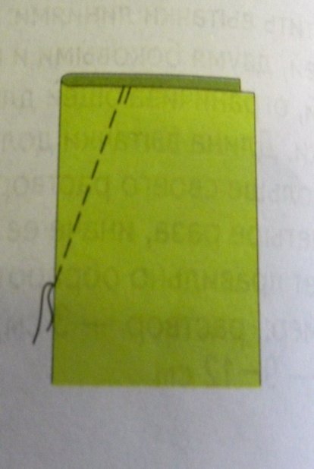
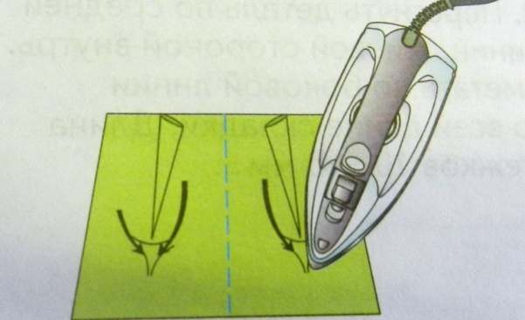
Последовательность обработки вытачек
3. Приутюжить
1. Сметать
2. Стачать
4. Заутюжить
5. Сутюжить

Slide 9


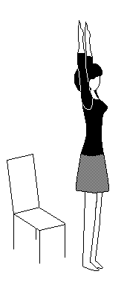
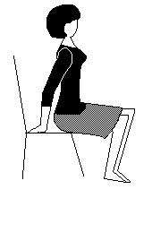
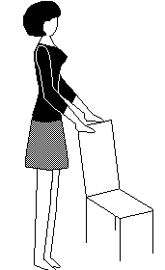
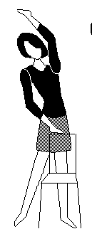
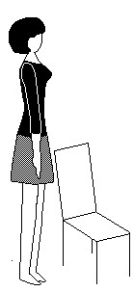
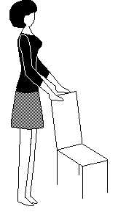
1
2
3
ФИЗМИНУТКА
4
6
5

Slide 10
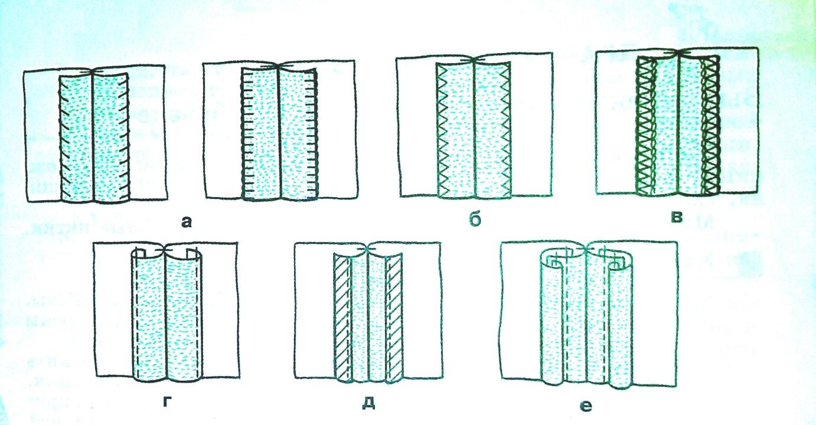
Срезы стачного шва можно обработать:

Slide 11
Последовательность обработки боковых срезов
1. Сложить детали переднего и заднего полотнищ юбки лицевой стороной внутрь, уравнивая срезы.
2. Сметать детали переднего и заднего полотнищ юбки по намеченным линиям.
3. Стачать. Удалите нитки сметывания.
4. Приутюжить швы (уменьшение толщины шва).
5. Обработать срезы швов на краеобметочной машине.
6. Разутюжить боковые швы.

Slide 12
?
Сметать
Стачать
Приутюжить
Заутюжить
Сутюжить

Slide 13
Спасибо
за
внимание!

